Slide 1
Реализация внеурочной деятельности в начальной школе

Slide 2
Внеучебная (внеурочная) деятельность
-это образовательная деятельность, осуществляемая в формах, отличных от классно-урочной, и направленная на достижение планируемых результатов освоения основной образовательной программы начального общего образования.

Slide 3
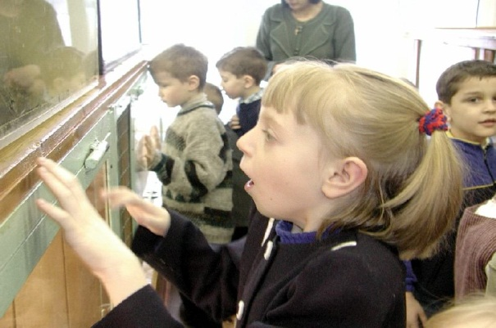
Программа внеурочной деятельности
должна обеспечивать достижение планируемых результатов освоения основной образовательной программы начального общего образования

Slide 4
Задачи:
обеспечить благоприятную адаптацию ребенка в школе;
оптимизировать учебную нагрузку обучающихся;
улучшить условия для развития ребенка;
учесть возрастные и индивидуальные особенности обучающихся.

Slide 5
Направления
спортивно- оздоровительное
духовно- нравственное
социальное
общеинтеллектуальное
общекультурное

Slide 6
Формы
экскурсии
кружки
секции
конференции
диспуты
школьные научные общества
олимпиады
соревнования
поисковые и научные исследования
социальные проекты
общественно полезные практики и др.

Slide 7
Внеурочная деятельность -неотъемлемая часть образовательного процесса
Общеобразовательное учреждение самостоятельно выбирает формы, средства и методы организации внеурочной деятельности в соответствии со своим уставом и с Законом Российской Федерации «Об образовании».

Slide 9
Типы организационных моделей внеурочной деятельности
модель дополнительного образования
модель «школы полного дня»;
оптимизационная модель
инновационно- образовательная модель.

Slide 10
Модель дополнительного образования
опирается на преимущественное использование потенциала внутришкольного дополнительного образования и на сотрудничество с учреждениями дополнительного образования детей.

Slide 11
Модель «школы полного дня»
реализация внеурочной деятельности преимущественно воспитателями групп продленного дня

Slide 12
Оптимизационная модель
Модель внеурочной деятельности на основе оптимизации всех внутренних ресурсов образовательного учреждения предполагает, что в ее реализации принимают участие все педагогические работники данного учреждения.

Slide 13
Инновационно- образовательная модель
опирается на деятельность инновационной (экспериментальной, пилотной, внедренческой) площадки федерального, регионального, муниципального или институционального уровня, которая существует в образовательном учреждении.

Slide 14
Внеурочная деятельность -неотъемлемая часть образовательного процесса
Обязательными условиями организации внеурочной деятельности в образовательном учреждении является:
родительский запрос
наличие необходимой учебно-материальной базы
наличие укомплектованных штатов и подготовленных кадров
Соблюдение СанПиНов , в том числе требований к сменности занятий и составлению расписания.

Slide 15
СПАСИБО ЗА ВНИМАНИЕ!

